Slide 1
Anti-Candid

Slide 2
Object Detection
目前以YOLOv4框架去實做，有以下演算法或延伸版本去訓練，分別是：
YOLOv4
YOLOv4-CSP
YOLOv4-Tiny
資料集使用公開COCO DataSet，已有撰寫擷取特定物件並轉為YOLO訓練資料的腳本程式，照片尺度約640*480
訓練目標有物件兩類（Cell Phone, Laptop）、三類（Person, Cell Phone, Laptop）

Slide 3
Object Detection
YOLOv4
原生辨識演算法，辨識物件大小較通用，官方尺度288/416/608。
YOLOv4-CSP
論文延伸的演算法，官方尺度512 640，有以416/512去做訓練，512的轉成tensorRT邊緣裝置會太肥大不適，416跟原生YOLO差不多大小，不過原論文演算法適用於大物件辨識，為了訓練小物件，有參考作者建議改寫演算架構去訓，不過效果依然不彰，作者仍然建議使用原生或YOLO/YOLO-Tiny。
YOLOv4-Tiny
論文延伸的演算法，官方尺度288/416，作者推薦適用在mobile和edge。

Slide 4
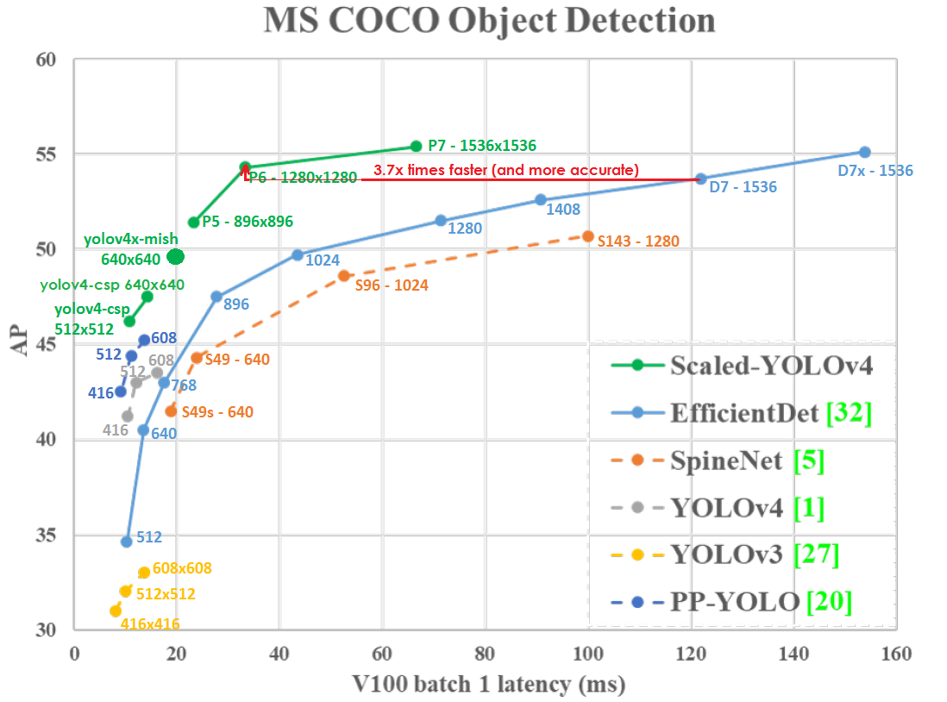
MS COCO上各演算法的表現

Slide 5
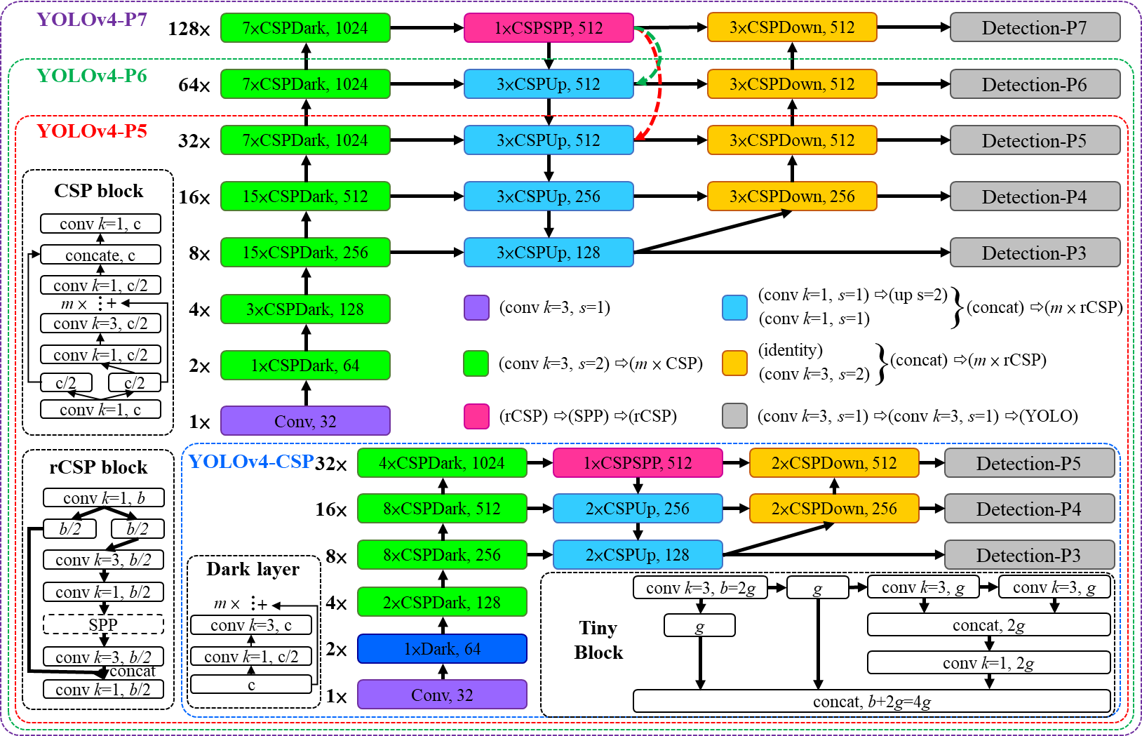
MS COCO上各演算法的表現

Slide 6


Object Detection
3 Class (Person, Cell Phone, Laptop)
2 Class (Cell Phone, Laptop)

Slide 7
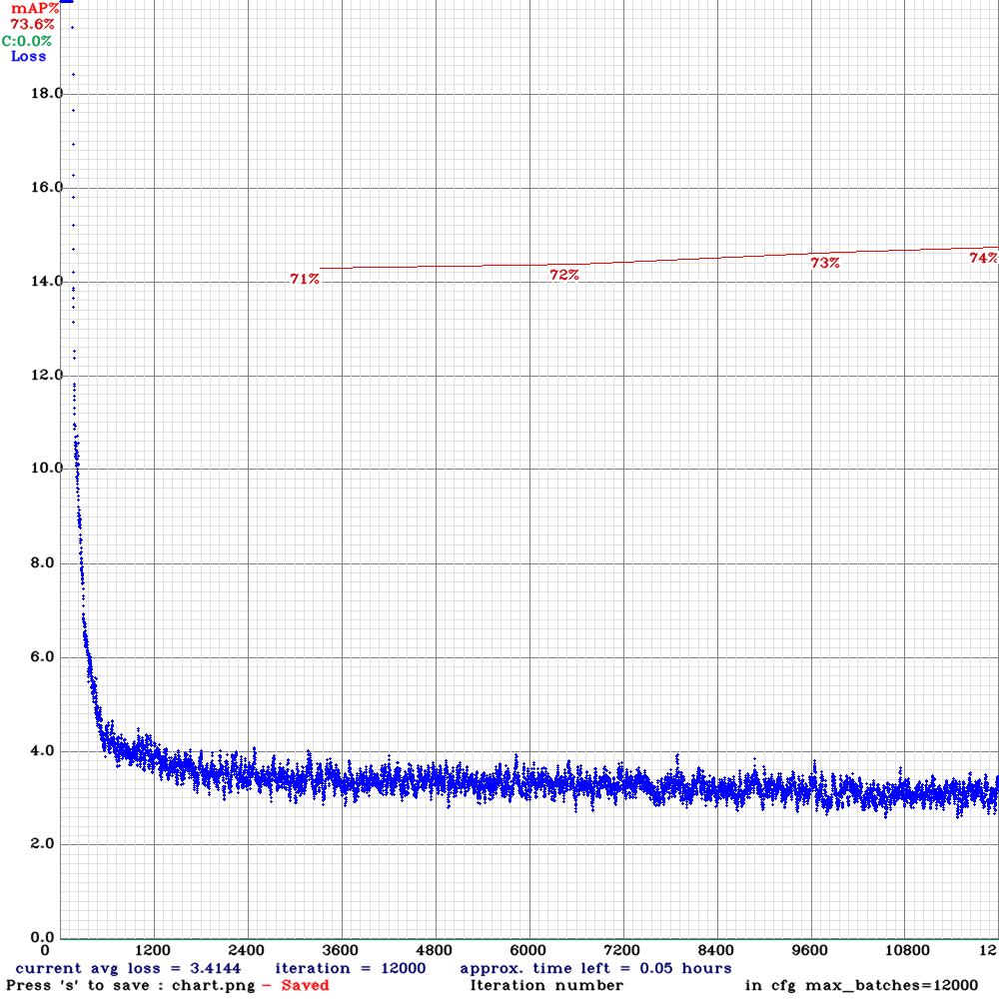
YOLOv4 (3classes)

Slide 8
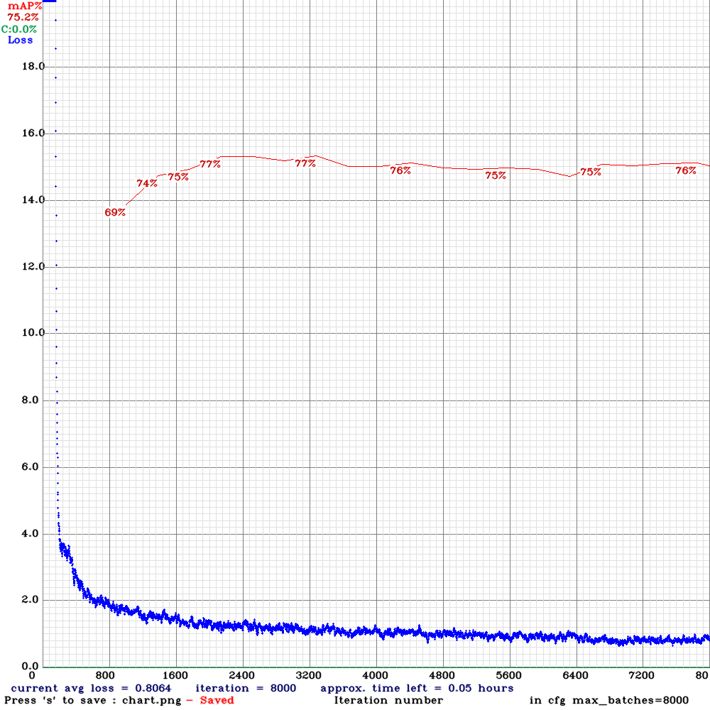
YOLOv4 (2classes)

Slide 9
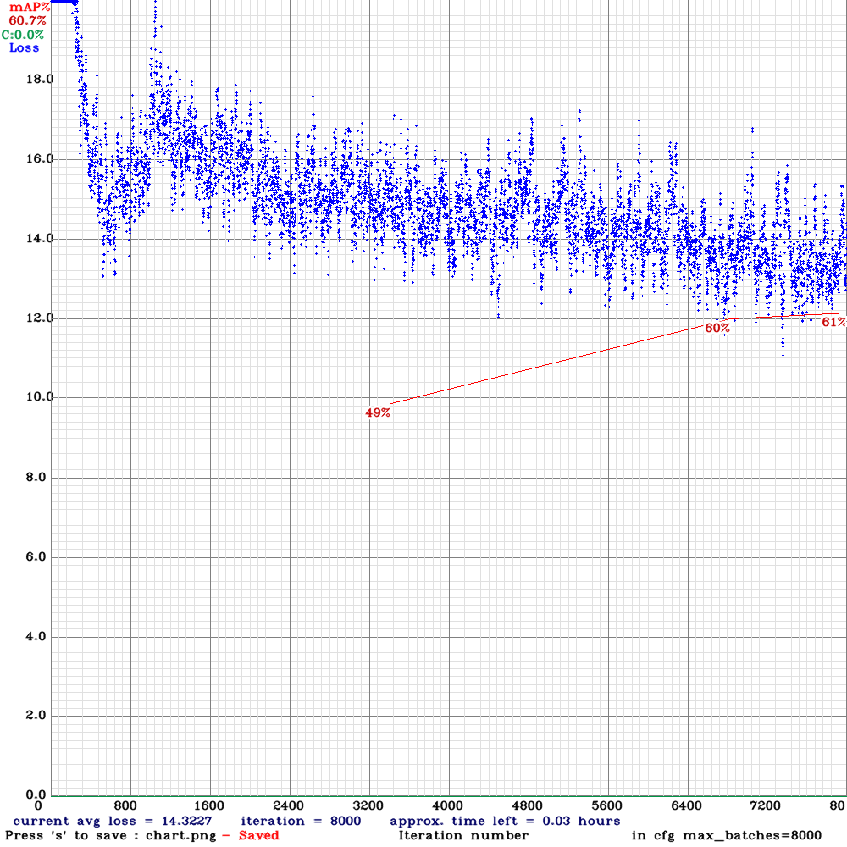
YOLOv4-CSP (4classes, contain TV)

Slide 10
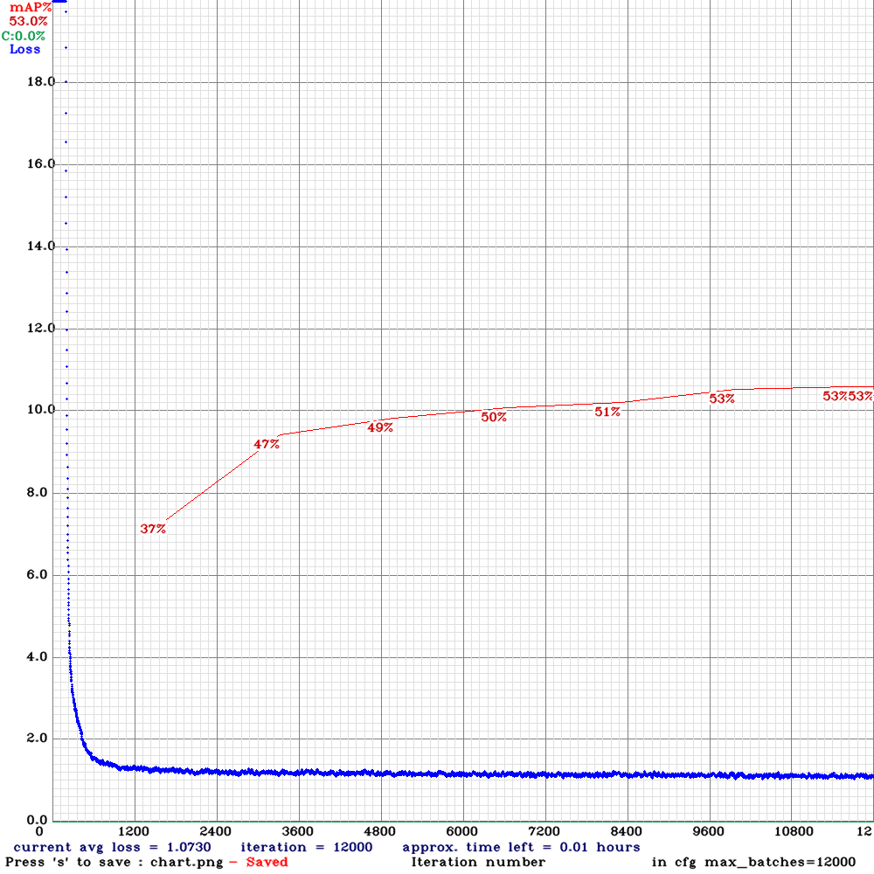
YOLOv4-Tiny (3classes)

Slide 11
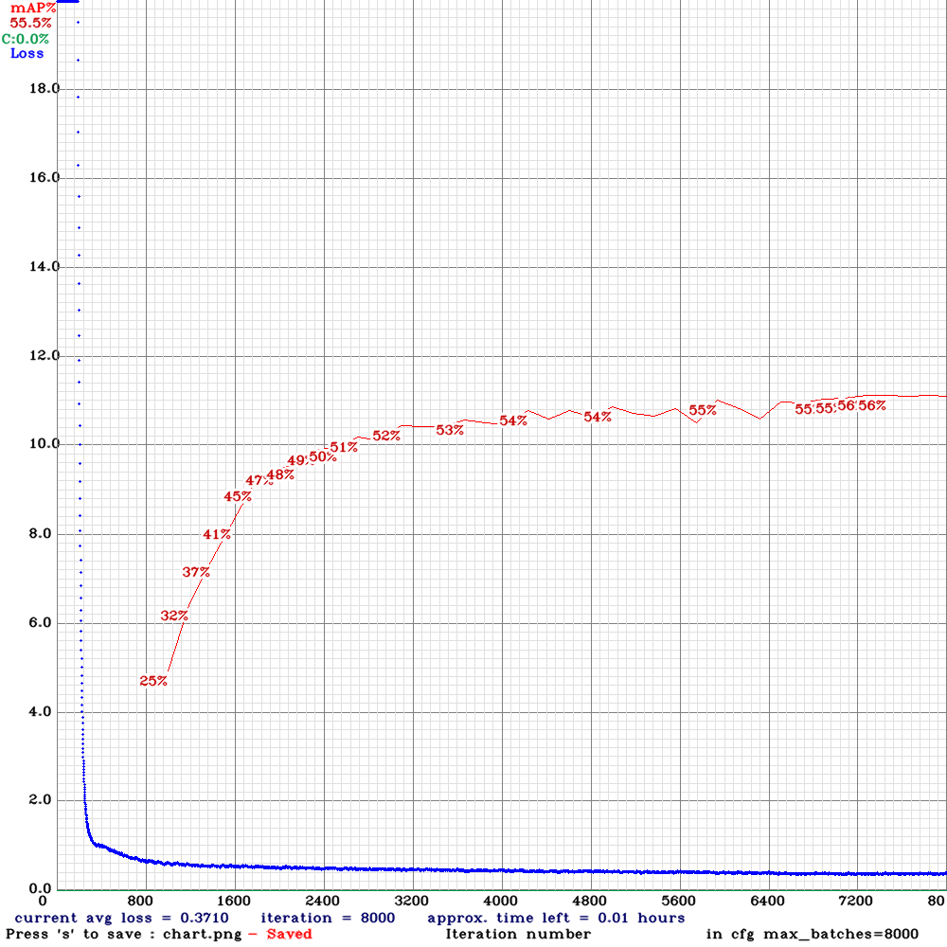
YOLOv4-Tiny (2classes)

Slide 12
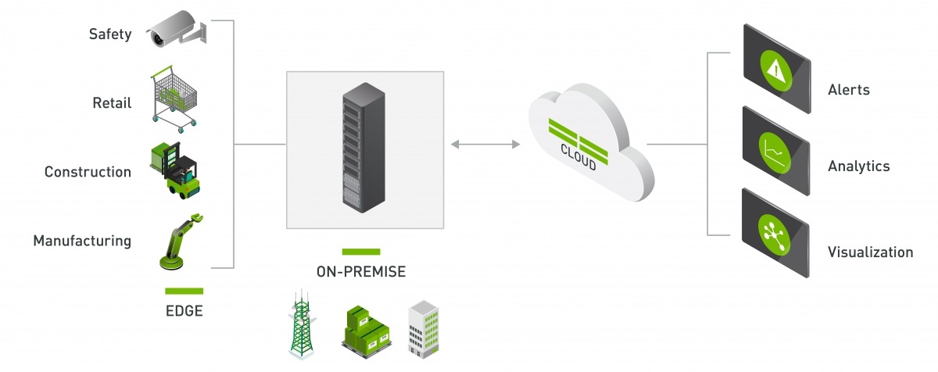
NVIDIA DeepStream SDK

Slide 13
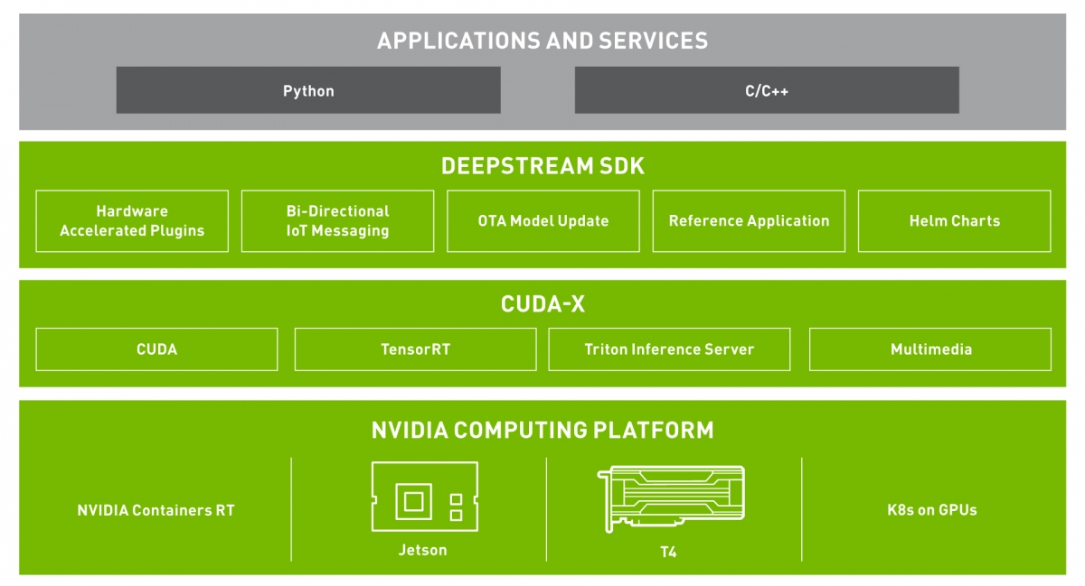
NVIDIA METROPOLIS

Slide 14
Deep Steam Support
Which AI models are supported with DeepStream?
DeepStream supports several popular networks out of the box such as YOLO, FasterRCNN, SSD, RetinaNet and MaskRCNN.

Slide 15
參考連結
https://developer.nvidia.com/deepstream-sdk
https://docs.nvidia.com/metropolis/index.html

Slide 16
THE END

